Slide 1
Әл-фараби атындағы Қазақ Ұлттық Университеті
Биология және биотехнология факультеті
5В060700-Биология
Морфогенездің клеткалық механизмі
Тақырыбы: “Морфогенездің гистологиялық және макроморфологиялық аспектілері”
Дәріскер: б.ғ.к. Юсаева Дамира Анарбекқызы
Алматы 2020

Slide 2
Жоспар:
Кіріспе
Эмбрионның өсуі және жасушаның бөлінуі
Даму барысында эмбрионның қозғалысы
Эмбрион ағзаларының дифференциациясы
Эмбрионалдық индукция туралы түсінік
Қорытынды
Пайдаланылған әдебиеттер тізімі

Slide 3
Кіріспе
Эмбриологияның дамуын түсіну мүмкін емес негіздерді игерместен бұрын классикалық эмбриология негізінен морфологиялық зерттеулердің деректерімен жұмыс істейді. Өз кезегінде, ең күрделі формалық процестердің жиынтығы молекулалық, жасушалық және тіндік деңгейлердегі терең динамикалық құбылыстар болып табылады.
Төменде эмбрионның дамуына негізделген кейбір "макро процестер" туралы қысқаша сипаттама берілген.

Slide 4
Эмбрионның өсуі және жасушаның бөлінуі
Жеке даму процесінде дене мөлшері бірнеше есе артады. Бұл жағдайда дененің беткі аймағының ұлғаюы және көлемнің өсуі болады. Яғни, көлем немесе масса дененің бетіне қарағанда тез өседі. Эмбрионның денесінің өсуі немесе ұлғаюы, әдетте, оны құрайтын жасушалар санының және жасушааралық зат көлемінің артуының нәтижесі болып табылады. Сонымен қатар, жасушалардың көбеюі жетекші рөл атқарады (өсудің пролиферациялық түрі немесе гиперплазия). Сирек жағдайларда өсу бөлінбейтін жасушалар мөлшерінің ұлғаюынан болады. Өсудің бұл түрі ауксетикалық немесе гипертрофия деп аталады және нематодтарда және жәндіктердің личинкаларында сипатталады. Гипертрофия жасушалары бөлінбейтін жоғары жануарлардың тіндеріне тән (май және қаңқа бұлшықет тіндері). Бұл тіндердің гипертрофиясынан туындаған көлем мен дене салмағының өсуі үлкен мөлшерге жетуі мүмкін. Спортшылардағы бұлшықет гипертрофиясының және майлы тіндердің мысалдары бәріне белгілі, ал кейбір жағдайларда дене салмағы 500-600 килограмнан асуы мүмкін. Көбінесе бұл жағдайда жасушалардың гипертрофиясы олардың ядроларының полиплоидизациясымен байланысты. Жоғары жануарларда өсу кезеңінде бөлінбейтін жасушалар бар (мысалы, нейрондар), басқалары (атап айтқанда фибробласттар) шектеулі бөлінеді, ал басқалары (бағаналы) үнемі бөлінеді.

Slide 5
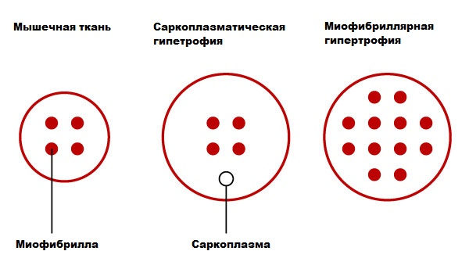
Алайда, көптеген ұлпалар мен мүшелердің өсуі жасушалардың көбеюіне байланысты жүзеге асырылады. Жылқы тышқаннан гөрі үлкен, өйткені оның жасушалары бірнеше есе көп. Жасушалар санының көбеюі олардың бөлінуінің салдары болып табылады. Сонымен қатар, митоздық бөліністердің функционалды рөлі эмбрионның жасушалық массасының өсуімен ғана шектелмейді, сонымен қатар жасуша популяцияларында сапалы өзгерістер бастайды, бұл репрессияға дейін гендердің белгілі бір топтарының белсенділенуіне әкеледі.

Slide 6
Жасушаның бөлінуін бақылаудың екі деңгейі бар деп саналады: сыртқы және ішкі. Сыртқы деңгей әдетте өсу гормонымен бақыланады-аденогипофиз шығаратын соматотропин, өсу гормонына, инсулинге және басқа сыртқы өсу факторларына жауап ретінде бауыр шығаратын соматомединдер. Ішкі деңгей органның немесе тіннің өзімен реттеледі. Алайда жасушалардың бөлінуін басатын ақуыздар бар. Олардың ішінде бета интерферон мен бета-трансформациялық өсу факторын атап өтуге болады.
Эмбрионның өсуі изометриямен немесе оң немесе теріс аллометриямен сипатталады. Эмбрионның әртүрлі бөліктерінің изометриялық немесе біркелкі өсуі, оның денесінің пропорциялары өзгермейді, аллометриялық немесе біркелкі емес өсуге қарағанда аз кездеседі . Теріс аллометрияның мысалы – адам ұрығындағы денеге қатысты аяқ-қолдардың баяу өсуі, ал оң - бастың жедел өсуі. Бабундарда жақ пен бет сүйегінің өсу қарқыны мидың бас сүйегінің өсу жылдамдығынан 4 есе көп, бұл оның басының өзіндік құрылымын анықтайды. Аллометрия дененің пропорциялары мен ағзалардың даму қарқынының өзгеруіне әкеледі, ал изометрияда дене мөлшері пропорцияларды айтарлықтай өзгертпестен артады (көптеген сүйек балықтарының личинкаларында).

Slide 7
Ұзақтығы жағынан өсудің екі негізгі түрі бар – шектеулі және шектеусіз. Өсуі шектеулі жануарларға мөлшері онтогенездің белгілі бір кезеңіне дейін өсетін түрлер жатады, мысалы, жетілу кезеңінің басталуына дейін (құстар, сүтқоректілер). Шексіз өсу кезінде онтогенез кезінде (балық, бауырымен жорғалаушылар) аздап болса да, оң өсу жалғасады.
Өсу процестері маусымдық (әсіресе қалыпты және жоғары ендіктерде өмір сүретін жануарларда) және күнделікті (жасушалардың митоздық белсенділігінің өзгеруімен байқалады) ырғақпен сипатталады.
Жануарлар организмдерінің тұқым қуалайтын өсу потенциалы көптеген гендердің шағын жеке әсерімен біріктірілген әсерінен болады деп саналады; сонымен бірге өсу аномалиялары (ергежейлілік, қысқарған аяқтар) жеке гендердің әсерімен анықталады. Өсу процестерін реттеу гормондар арқылы жүзеге асырылады, атап айтқанда омыртқалыларда – гипофиз, тимус, қалқанша гормондары.
Сыртқы ортаның қолайсыз сыртқы факторларының (тамақ, су тапшылығы, экстремалды температура және т.б.) әсерінен өсудің баяулауы немесе тіпті толық тоқтауы жағдайларында ол осы факторлардың әрекеті (компенсаторлық өсу) тоқтағаннан кейін неғұрлым жоғары қарқынмен қайта басталуы мүмкін. Әрине, бұл жағдайда өсу әлі мүмкін болатын онтогенездің кезеңдері туралы айтылады.

Slide 8
Даму барысында эмбрионның қозғалысы
Онтогенезде мүшелер мен организмнің күрделі құрылымын қалыптастырудың қажетті шарттарының бірі-жасуша материалының әртүрлі және мақсатты қозғалысы. Эмбрионның дамуындағы жасушалардың морфологиялық қозғалыстары алғаш рет жұмыртқа мен эмбрионның әртүрлі бөліктерін өмір бойы бояу әдісін қолданған классикалық Фогт (1925, 1929) еңбектерінде сипатталған. Кейінірек көптеген зерттеушілер Фогт әдісін қолдана отырып, хордалылардың барлық дерлік кластарының өкілдерінен морфологиялық қозғалыстарды егжей-тегжейлі зерттеді. Бұл зерттеулер осы қозғалыстардың әмбебап сипатын көрсетті және олардың маңызды биологиялық маңыздылығын ашты, өйткені жасушалар мен жасуша қабаттарының қозғалысы арқылы жануарлар денесінің қалыптасуы жүреді.
Морфогенетикалық қозғалыстардың мәні сонымен қатар бүкіл даму процесі жасушалар, ұлпалар және әртүрлі органдардың эмбриондары арасындағы индуктивті өзара әрекеттесулер тізбегі болып табылады. Эмбриональды индукция индуктор мен реактивті материал арасында байланыс орнатуға қажетті жасушалардың қозғалуынсыз мүмкін болмас еді.

Slide 9
Айта кету керек, эмбриологияда Фогт әдісін қолданудың үлкен рөліне қарамастан, әлі күнге дейін өзінің мағынасын жоғалтпаған, оның көмегімен алынған мәліметтер сипаттамалық сипатқа ие және морфогенетикалық қозғалыстардың тетіктерін ашпайды. Бұл қозғалыстарды себептік талдаудың басталуы 30 жылдары И. Гольтфретердің керемет зерттеулерімен басталды.
Кейінірек эмбриогенезде жеке жасушалар емес, жасуша қабаттарының қозғалысы шешуші және маңызды екендігі көрсетілді. Осыған байланысты жасушалардың қабаттарға және механизмдерге бірігуін қамтамасыз ететін жабысқақ күштердің маңызы айқын болады, соның арқасында жеке жасушалардың белсенділігі жасуша қабаттарының қозғалысына айналады. Соңғы жылдары жасушалық байланыстардың молекулалық негіздеріне көп көңіл бөлінді.
Жасуша қабаттарының морфогенетикалық қозғалыстарының мысалы – эмбрионның эпителий тәрізді бүршіктерінің, атап айтқанда сыртқы ұрық жапырақшасының жасушаларының-эктодерма мен хордомезодермальды эмбрионның амфибиялардағы гаструляция кезіндегі қозғалысы.

Slide 10
Эмбрион ағзаларының дифференциациясы
Дифференциация-бұл мамандандырылған жасушалардың, ұлпалардың және мүшелердің пайда болуына әкелетін эмбрионның бастапқы біртекті жасушалары мен тіндерінің арасындағы айырмашылықтардың пайда болу процесі. Дифференциация процестері негізінен эмбриогенезде жүреді, сонымен бірге онтогенездің постэмбриональды кезеңінде, атап айтқанда қайталанатын гистогенезде байқалады (мысалы, эпителий ұлпалары мен қан жасушаларының жаңаруы).
Көп жағдайда дифференциация - бұл жеке жасушаға қатысты оқиға, бірақ іс жүзінде эмбрионның көптеген тіндерін саралау д.П. Филатов алғаш ашқандай (1931, 1933) жасушалардың белгілі бір минималды саны болған кезде ғана мүмкін болады. Бірқатар зерттеушілердің (Детлаф, 1938ж., 1964ж.; Grobstein, 1952ж.; Лопашов, 1960ж.; Голиченков, 1988ж., 1991ж. және т. б.) үлкен эксперименттік материалда біртекті жасушалық материалды саралау процесі жасушалардың критикалық массасына немесе оның артық болуына жеткенде ғана іске қосылатыны көрсетілген. Болжам бойынша, критикалық массаның әсері "гендердің ағып кетуінің" салдары болуы мүмкін, оның ішінде дифференциация каскадын тудыратын гендік өнімдердің ішкі мөлшерін ішкі деңгейге дейін жинақтау. Осылайша, типтік дифференциация - ұқсас жасушалар тобының ұжымдық процесі.

Slide 11
Дифференциация нәтижесінде дамып келе жатқан эмбрионда морфологиялық, функционалды, биохимиялық және т.б. (әртүрлі жүйке, эпителий, без, бұлшықет және т. б. жасушалар) ерекшеленетін жасушалардың әртүрлі түрлері (тыныс алу жүйесінің құрамында 40 – қа жуық жасуша, ал адамның жүйке жүйесінде 100-ге жуық) пайда болады. Жіктеу қиын, өйткені кейбір жасуша түрлерінің арасындағы айырмашылықтар өте аз және әртүрлі функционалды күйлердегі бір жасушаға қарағанда аз көрінеді. Сонымен қатар, соңғы жылдары әртүрлі жасушалық популяциялардың ерекшеліктерін біріктіретін "аралас" типтегі жасушалардың бүкіл класы сипатталды.
Әдетте дифференциация процесі бір, көбінесе жалғыз, жасушалық цикл аясында жүреді, яғни жасуша жетілу барысында сараланады. Бірақ кейде дифференциация бірнеше қатарлы жасушалық циклдерді, яғни бір жасушаның бірнеше ұрпақтарын қамтиды. Бұл жағдайда цитодифференция процестері интерфазаның G1 кезеңінде жүреді.

Slide 12
Дифференциация, онтогенетикалық дифференциация, біртекті жасушалар мен ұлпалар арасындағы айырмашылықтардың пайда болуы, мамандануға әкелетін даму барысындағы өзгерістер.
Дифференциация негізінен эмбриональды даму процесінде жүреді, сол кезде мамандандырылған емес эмбриональды жасушалардан әртүрлі пішінді және функционалды жасушалары бар органдар мен тіндер пайда болады. Дамып келе жатқан эмбрион алдымен ұрық жапырақтарына, содан кейін негізгі жүйелер мен мүшелердің басталуына, содан кейін ересек ағзаға тән көптеген мамандандырылған тіндер мен мүшелерге бөлінеді. Дифференциация ересек ағзаның кейбір мүшелерінде де кездеседі (мысалы, сүйек кемігінің жасушаларынан әртүрлі қан жасушалары ажыратылады). Жиі дифференциация сондай — ақ, олардың мамандану процесінде бір типтегі жасушалар өткізетін бірқатар дәйекті өзгерістер деп аталады (мысалы, қызыл қан жасушалары кезінде эритробласттар ретикулоциттерге, ал эритроциттерге айналады). Дифференциация жасушалардың пішіні, олардың ішкі және сыртқы құрылымы мен өзара байланысы ретінде өзгеруде көрінеді (мысалы, миобласттар созылып, бір-бірімен біріктіріледі, оларда миофибриллалар пайда болады және т. б.; нейробласттарда ядро ұлғаяды, жүйке жасушаларын әртүрлі органдармен және бір — бірімен байланыстыратын процестер пайда болады) және олардың функционалды қасиеттері (бұлшықет талшықтары жиырылу қабілетіне ие болады, жүйке жасушалары жүйке импульстарын, безді жасушалар тиісті заттарды шығарады және т.б.).

Slide 13
Дифференциация негізгі факторлары - жұмыртқа цитоплазмасының гетерогенділігіне байланысты ерте эмбриональды жасушалардың цитоплазмасындағы айырмашылықтар және көрші тіндердің ерекше әсері — индукция. Бірқатар гормондар дифференциация барысына әсер етеді. Дифференциация анықтайтын көптеген факторлар әлі белгісіз. Дифференциация оған дайындалған жасушаларда ғана пайда болуы мүмкін. Дифференциация факторының әрекеті алдымен жасырын (жасырын) дифференциация күйін немесе дифференциацияның сыртқы белгілері әлі пайда болмаған кезде анықталуын тудырады, бірақ тіндердің одан әрі дамуы қозғаушы факторға тәуелсіз болуы мүмкін. Мысалы, дифференциация жүйке тіндеріне хордомезодерманың эмбрионы себеп болады. Индукция дифференциация эмбрионның эктодермасында оның дамуының белгілі бір кезеңінде ғана мүмкін және жүзеге асырылады. Әдетте дифференциация күйі қайтымсыз, яғни сараланған жасушалар енді мамандануын жоғалта алмайды. Алайда, қалпына келтіруге қабілетті тіндердің зақымдануы жағдайында, сондай-ақ оның қатерлі деградациясы кезінде жасушалар дифференциация процесінде алынған көптеген белгілерді жоғалтқанда және эмбрионның аз сараланған жасушаларына ұқсайтын жартылай дифференциация пайда болады.

Slide 14
Жасушалардың онтогенетикалық дифференциациясының кезеңдері
Шартты түрде жасушалардың дифференциациясының 3 кезеңін ажыратуға болады, оның барысында олардың детерминизм дәрежесі өзгереді
1-кезең - тотипотенттілік кезеңі. Радиалды ұсақтау түрі бар түрлердің бластомерлері тотипотенттілік жасушалардың бірнеше ұрпақтарында сақталады (гидромедузада 32 бластомер сатысына дейін, олардың әрқайсысы толыққанды организмге айнала алады). Адамдарда 2-4 бірдей егіздердің туылу жағдайлары 2 және 4 бластомерлер сатысында жасушалардың тотипотенттілігін көрсетеді. Кейінгі кезеңдерде жасушалар (бластула) тотипотенттілікті жоғалтады, алайда одан әрі жолды қайта анықтау (трансдетерминация) қабілетін сақтайды.
Тотипотенттілік аралық 2-ші кезеңде біртіндеп бір мәнді детерминизммен алмастырылады - жасуша материалының тәуелді дифференциация кезеңі трансдетерминацияға қабілетті. Дифференциацияның екінші сатысында тұрған органның эмбрионын атиптік емес ортаға кеңейту оның дифференциациясының өзгеруіне әкеледі (трансдифференция). Мысалы, эктодермаға трансплантацияланған амфибиялық мезодерма учаскесі эктодерма ретінде одан әрі дамиды. Кейіннен даму канализациясына байланысты бірнеше бағытта даму мүмкіндігі күрт төмендейді.
3 – кезең - тәуелсіз саралау кезеңі сыртқы жағдайлар өзгерген кезде де жасушалық материалдың (тіннің, органның) тұрақты түрленуі жалғасатындығымен сипатталады.

Slide 15
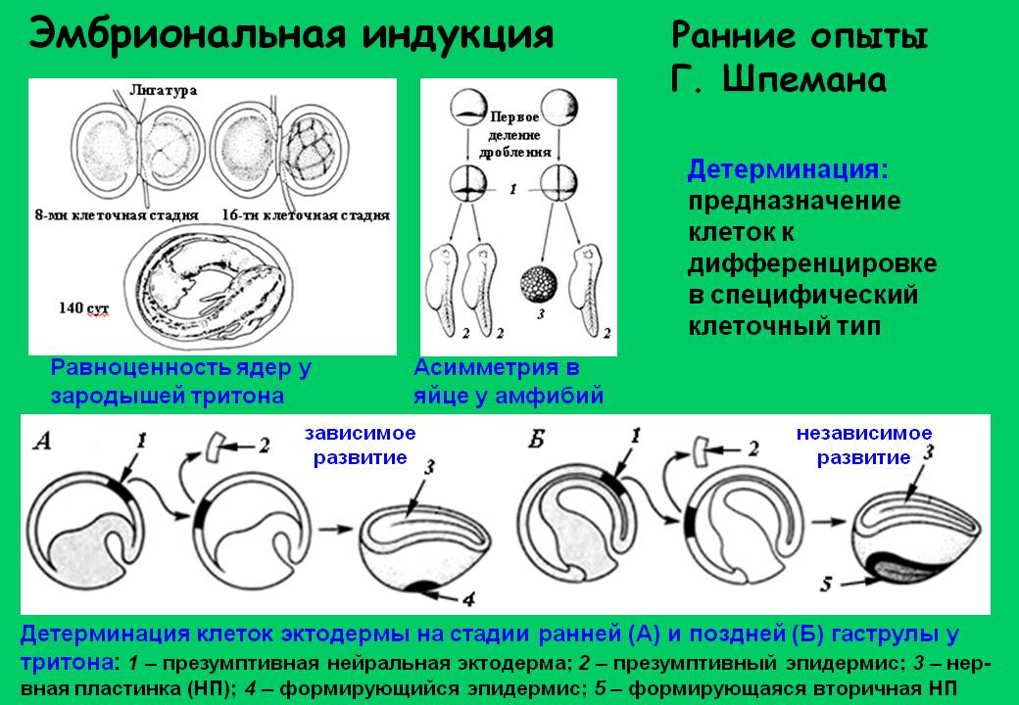
Эмбрионалдық индукция туралы түсінік
Эмбриональді индукция: Жетіліп келе жатқан ұрық бөлімінің бір-біріне әсері. Эмбриональді индукция құбылысы туралы бірінші рет 1924 ж. Шпеман және Мангольдом гипотеза ұсынды. Бұл гипотеза бойынша белгілі бір клеткалар басқа клеткаларға ұйымдастырушылар ретінде әсер етеді. Ұйымдастырушы клеткаларды бастапқы даму бағытынан басқа бағытқа қарай бағыттай алады. Бірінші ретті ұйымдастырудан кейін, екінші, үшінші т.б ретті ұйымдастырушылар қосылады. Бұл процесс бүкіл мүшелер мен жүйелердің дифференциациясы біткенше жүреді. Соңғы зерттеулер индукция кезінде индуктор және жауап қайтарушы жүйе болатындығын дәлелдеді.

Slide 16
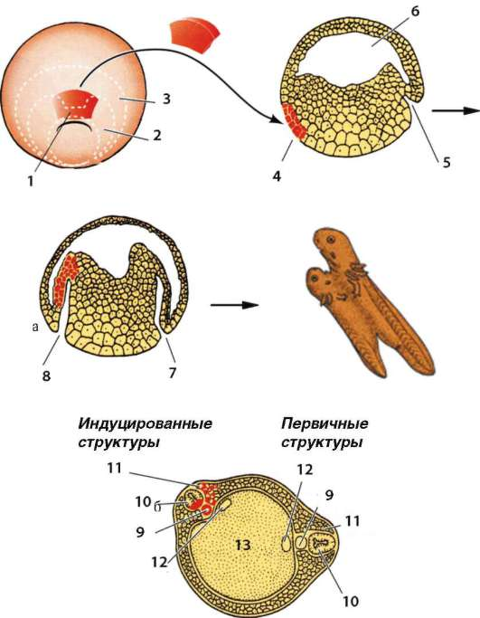
Эмбриональді индукция гомономды және гетерономды болып екі топқа бөлінеді. Егер индуктор жауап қайтарушы жүйені өзі дамып жатқан бағытқа бағыттаса, онда индукция гомономды болады. Мысалы: нефротомның енгізілуі басты бүйректің қалыптасуына көмектеседі. Гетерономды индукция кезінде ұрықтың бір бөлігі басқа мүшенің дамуына әкеледі. Мысалы: хордомезодерма нерв түтікшесінің пайда болуын қамтамассыз етеді. Эмбриональді индукциямен қатар даму механизмдеріне клеткалардың кеңістікте бағытталуы (ориентация), яғни клеткалардың кеңістіктік ұйымдастырылуы жатады. Бұл кезде клеткалар позиционды информациямен ауысады да, қоршаған ортаға белгілі бір заттар - морфогендер бөледі. Бір-бірінен клеткалар морфогендерге деген сезімталдылығымен ерекшеленеді.

Slide 17
Қорытынды
Қорыта келгенде, Детерминация дегеніміз ол басталған дифференциация процестерінің кері айналмауы. Басқаша айтқанда, детерминация клеткалардың потенцияларына байланысты. Потенция дамудың жасырын түрдегі мүмкіндіктері. ХХ ғасырда детерминация мен дифференциация мəселесін шешуде неміс ғалымы Г. Шпеман мектебі көп жұмыс жасады. Ол жануарлар ұрығында ұйымдастырушы орталықтар құбылысын ашты, нерв жүйесінің дамуын зерттеді, трансплантация деп аталатын микрохирургиялық əдістерді қолданды. Детерминация жəне дифференциация тек жеке клеткалармен емес, сонымен қатар клеткалардың өзара бірбіріне əсер етуімен де байланысты жəне клеткалардың интеграциясына (толық организм құруына) тəуелді. Шпеман бластула сатысында ұрықта тұрақсыз детерминация бар деген ұғым енгізді. Басқа жерге отырғызылған тері эктодермасы тері эпидермисін береді, яғни бұлар жаңа орнына байланысты емес, шығу тегіне қарай жаңа мүшелер бастамасын береді.
Эмбриональды индукция-көп жасушалы, омыртқасыздарда және барлық хордаттарда дамып келе жатқан ағзаның бөліктері арасындағы өзара әрекеттесу.Бұл құбылыс 1901 жылы қосмекенділердің эмбриондарында көз линзасының пайда болуын зерттеу кезінде ашылды. Эксперименттік мәліметтер негізінде эмбриональды индукция деп аталатын саралау механизмі туралы гипотезаны 1924 жылы Шпеман мен Мангольд ұсынған.

Slide 18
Пайдаланылған әдебиеттер тізімі
Стамбеков С.Ж., Петухов В.Л. Молекулалық биология. Оқулық/ҚР. Новосибирск: Семей МУ, 2003. –216 бет.
Әбилаев С.А. Молекулалық биология және генетика. Шымкент.2008, 424 б
Мушкамбаров Н.Н., Кузнецов С.Н. Молекулярная биология. Учебное пособие для студентов медицинских вузов, Москва: Наука, 2003,544 с.
Фаллер Д.М., Шилдс Д. Молекулярная биология клетки, Руководство для врачей. Пер с англ. М.: БИНОМ – Пресс,2003- 272 с.
Гинтер Е.К. Медицинская генетика. М., Медицина,2003.
Генетика. Учебник для ВУЗов / Под ред. Академика РАМН В.И. Иванова. – М.: ИКЦ «Академкнига»,2006.-638 с.:ил.
http://www.lomonosov-fund.ru/enc/ru/encyclopedia:0135:article

